Slide 1

XAML
Windows Presentation Foundation
Rainer Stropek
software architects gmbh
Web
Mail
Twitter
http://www.timecockpit.com
rainer@timecockpit.com
@rstropek
Einleitung

Slide 2
<Window x:Class="Csharp_Xaml_Vergleich.XamlWindow" ... Title="Csharp_Xaml_Vergleich" Height="130" Width="300" > <Button Margin="5,5,5,5" Click="OnButton1_Click">Say Hello... </Button> </Window>
class CsharpWindow : Window { private Button button1; public CsharpWindow() { Width = 300; Height = 130; Title = "Csharp_Xaml_Vergleich"; button1 = new Button(); button1.Margin = new Thickness(5,5,5,5); button1.Content = "Say Hello..."; button1.Click += OnButton1_Click; Content = button1; } public void OnButton1_Click( Object sender, RoutedEventArgs e) { MessageBox.Show("Hello!"); } }
public partial class XamlWindow : Window { public XamlWindow() { InitializeComponent(); } public void OnButton1_Click( Object sender, RoutedEventArgs e) { MessageBox.Show("Hello!"); } }
Notes:
Lassen Sie uns dieses Prinzip der Trennung an einem Beispiel erklären.

Slide 3
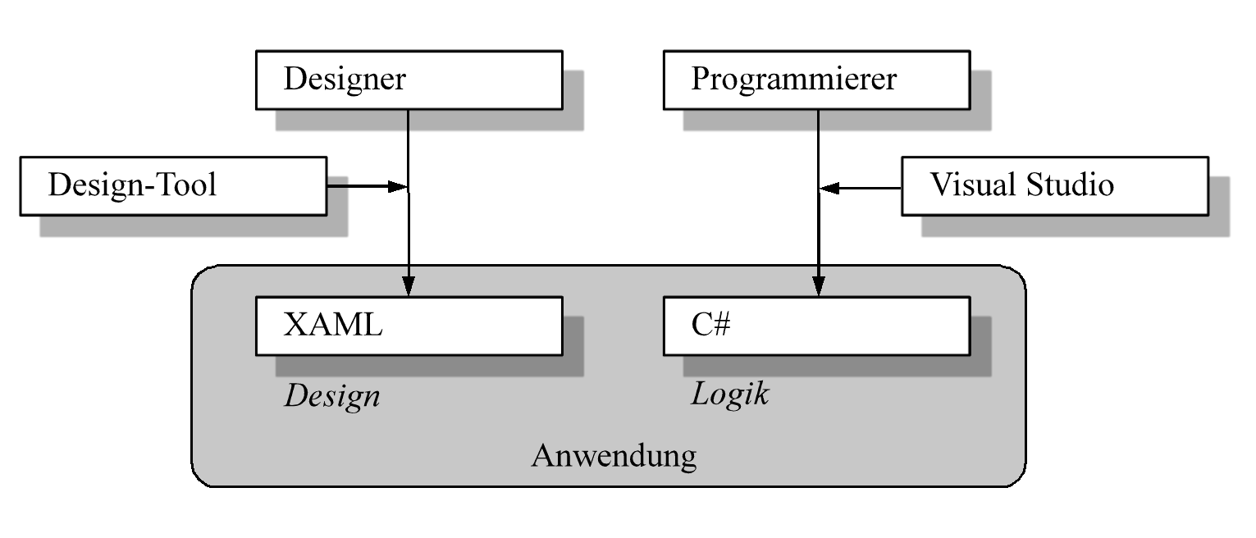
Designer & Entwickler – ein Team!
Notes:
XAML wurde also insbesondere für Designer und die von ihnen verwendeten Werkzeuge entwickelt.
Der Grund für XAML als Serialisierungs- und Deserialisierungsstandard ist die Einfachheit des Umgangs mit XML-basierenden Sprachen in Tools.

Slide 4
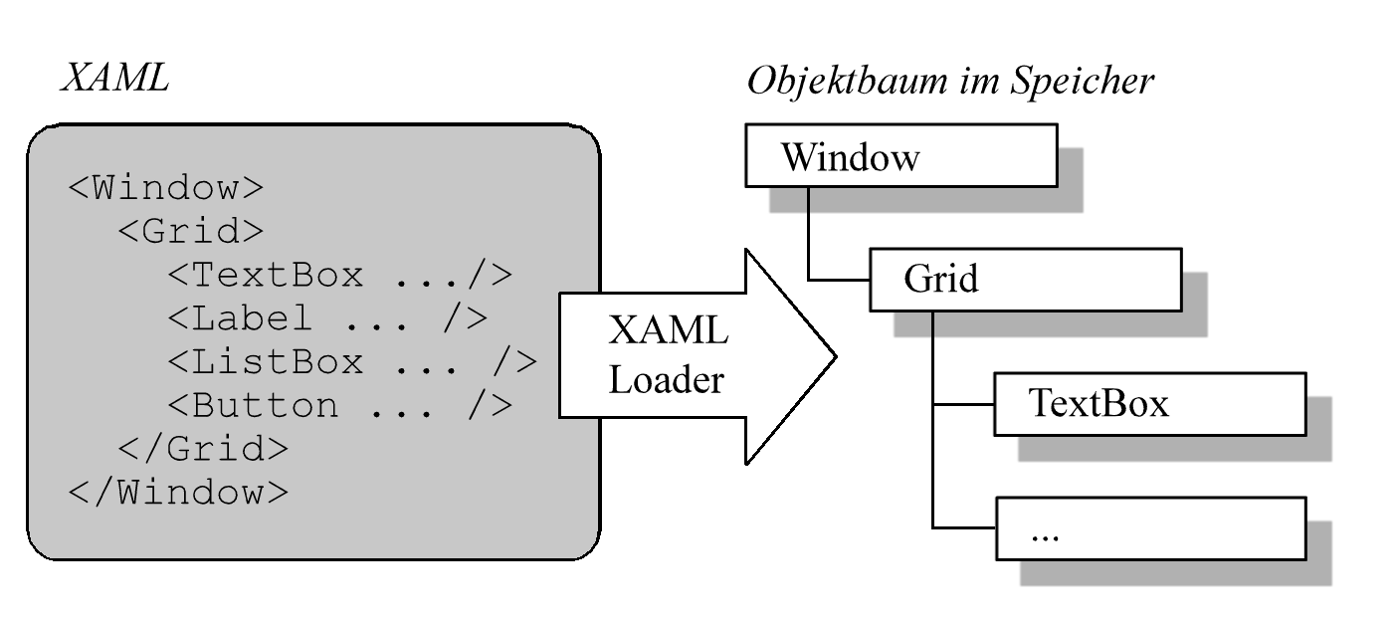
Deserialisieren von XAML
Notes:
Reduziert man XAML auf das absolute Minimum, kann man es als XML-basierendes Serialisierungswerkzeug bezeichnen, das gegenüber den schon früher in .NET existierenden, XML-basierten Pendants um einige nützliche Neuerungen ergänzt wurde.

Slide 5
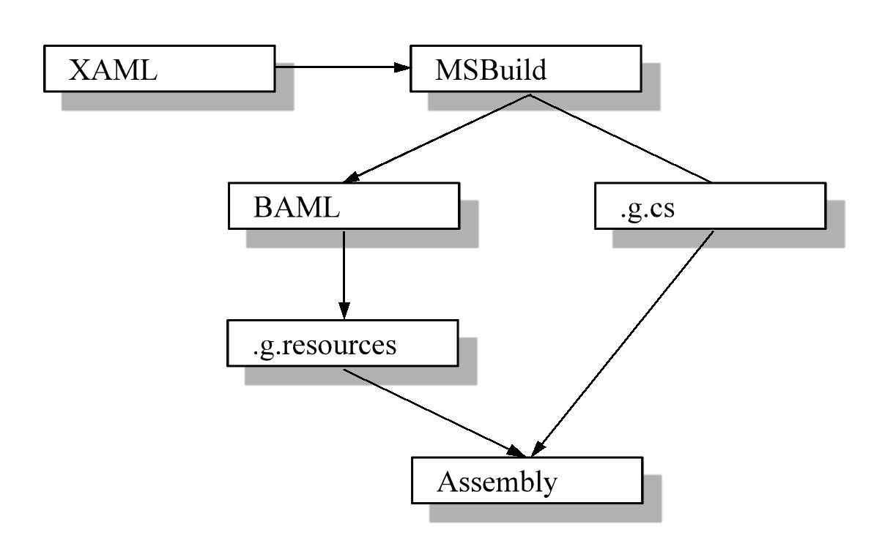
Build-Prozess
Notes:
Beim Kompilieren einer Anwendung wird im obj-Verzeichnis je XAML-Datei eine Reihe von Hilfsdateien generiert. Zwei davon sind von besonderem Interesse: Die BAML- und die generierte C#-Datei.

Slide 6
Hello World!
Samples\Block 1 - XAML\WPF 02 - Einleitung in XAML\01.01 Hinter den Kulissen
Hello World

Slide 7
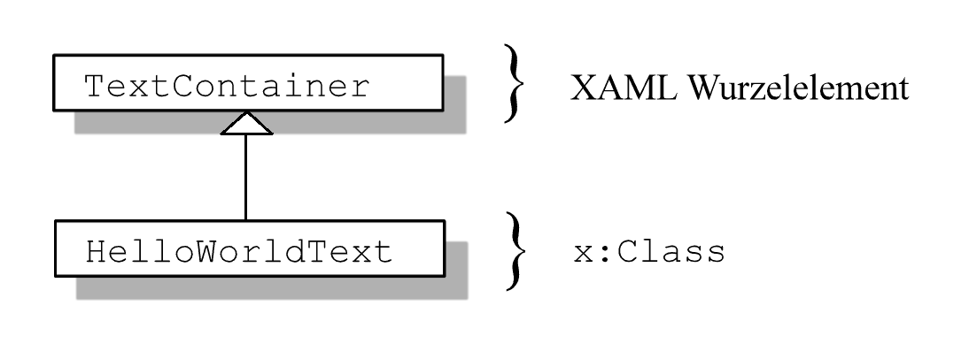
Vererbungslogik
In WPF-Anwendungen ist die jeweilige .NET Klasse die Basisklasse
Notes:
Der Typ des Wurzelelements ist die Basisklasse für die generierte Klasse.
Die generierte Klasse ist partiell. Das ermöglicht dem Entwickler, die Klasse um weitere Methoden und Eigenschaften in eigenen Dateien zu erweitern, ohne dass der Codegenerator des XAML Compilers sie verändert oder überschreibt. Solche Dateien werden als Code-behind Dateien bezeichnet.

Slide 8
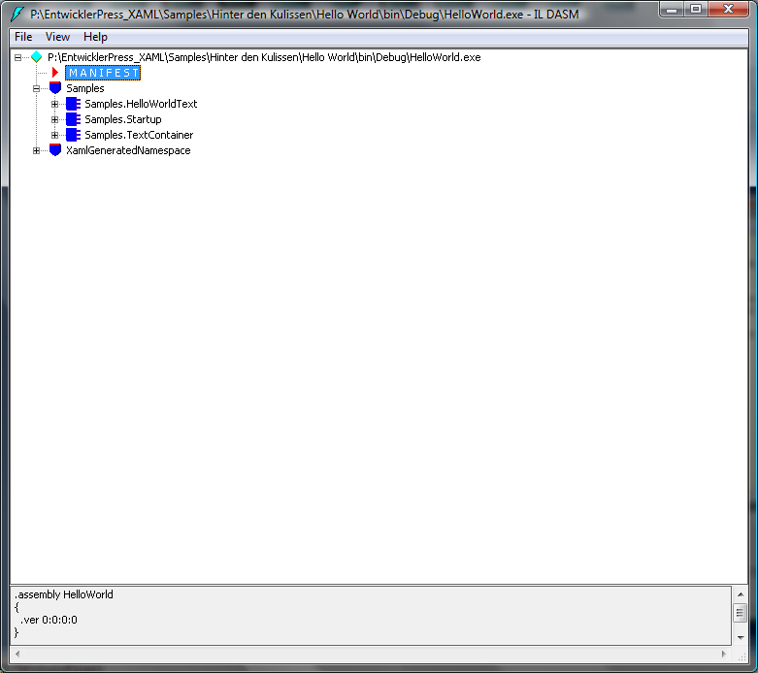
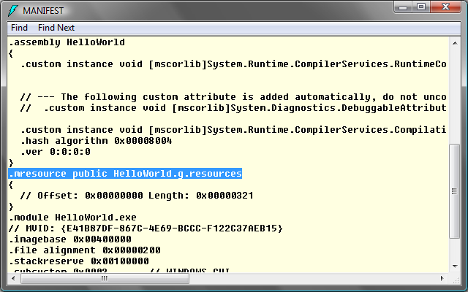
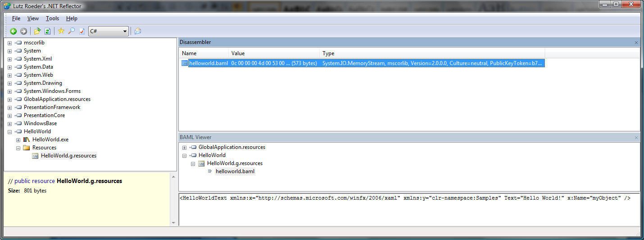

Slide 9
Hello World
Samples\Block 1 - XAML\WPF 02 - Einleitung in XAML\01.01 Hinter den Kulissen
.NET Reflector

Slide 10
Application Definition Files
Einsprungpunkt für den Programmstart
Main-Methode
Management der Anwendungsausführung
z. B. Starten, Beenden, etc.
Management applikationsweit verwendeter, globaler Objekte
z. B. Stile, Ressourcen, etc.
Verarbeiten von Kommandozeilenparameter
Funktionen und Events für die Navigation in einer WPF-Applikation.

Slide 11
App.xaml
Samples\Block 1 - XAML\WPF 02 - Einleitung in XAML\01.01 Hinter den Kulissen
Application Definition Files

Slide 12
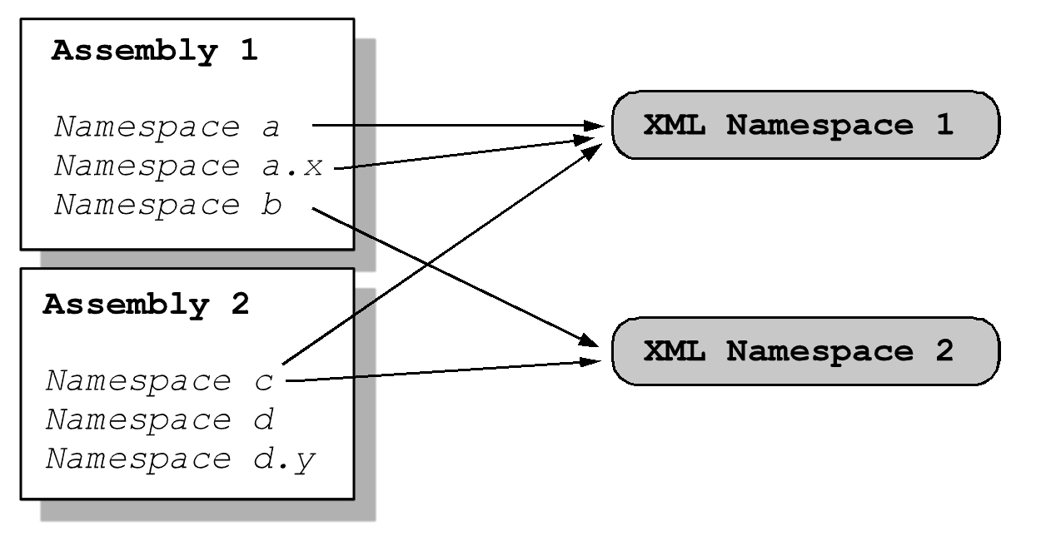
Namespaces
<Application xmlns="http://schemas.microsoft.com/winfx/2006/xaml/presentation" xmlns:x="http://schemas.microsoft.com/winfx/2006/xaml"
xmlns:y="clr-namespace:Samples“ ...

Slide 13
Namespaces
[assembly: XmlnsDefinition("http://schemas.karin.com/namespace1", "a")]
[assembly: XmlnsDefinition("http://schemas.karin.com/namespace1", "a.x")]
[assembly: XmlnsDefinition("http://schemas.karin.com/namespace2", "b")]
[assembly: XmlnsDefinition("http://schemas.karin.com/namespace1", "c")]
[assembly: XmlnsDefinition("http://schemas.karin.com/namespace2", "c")]

Slide 14
Namespaces
Samples\Block 1 - XAML\WPF 02 - Einleitung in XAML\01.01 Hinter den Kulissen
Namespaces

Slide 15
http://schemas.microsoft.com/winfx/2006/xaml
x:Array
x:Class, x:ClassModifier, x:Subclass, x:TypeArguments
x:Code
x:Name, x:FieldModifier
x:Key, x:Shared
x:Null
x:Static
x:Type
x:XData
Notes:
<Page
xmlns="http://schemas.microsoft.com/winfx/2006/xaml/presentation"
xmlns:x="http://schemas.microsoft.com/winfx/2006/xaml"
xmlns:sys="clr-namespace:System;assembly=mscorlib">
<Page.Resources>
<x:Array x:Key="Array" Type="{x:Type sys:String}">
<sys:String>Text 1</sys:String>
<sys:String>Text 2</sys:String>
</x:Array>
</Page.Resources>
<ListBox ItemsSource="{StaticResource Array}"/>
</Page>

Slide 16
XAML Elemente und Attribute
XAML Element → CLR Klasse
XAML Content Syntax
XAML Attribut Syntax
XAML Property Element Syntax
Attached Properties

Slide 17
Beispiel

Slide 18
TV Listings
Samples\Block 1 - XAML\WPF 02 - Einleitung in XAML
XAML Feature Overview

Slide 19
XAML Syntaxvarianten
<ComboBox [...]>
<ComboBoxItem>2005</ComboBoxItem>
<ComboBoxItem>2006</ComboBoxItem>
<ComboBoxItem>2007</ComboBoxItem>
</ComboBox>
<TVListings
x:Class="Samples.TVListings20070930"
xmlns:x="http://schemas.microsoft.com/winfx/2006/xaml"
xmlns="clr-namespace:Samples">
<Channel ... />
<Channel ... />
<Channel ... />
</TVListings>
Content Syntax

Slide 20
XAML Syntaxvarianten
[ContentProperty("Channels")]
public class TVListings : DependencyObject
{
public TVListings()
{
Channels = new ObservableCollection<Channel>();
}
// Dependency Property Channels
public ObservableCollection<Channel> Channels
{
get { return (ObservableCollection<Channel>)GetValue(ChannelsProperty); }
set { SetValue(ChannelsProperty, value); }
}
public static readonly DependencyProperty ChannelsProperty =
DependencyProperty.Register("Channels", typeof(ObservableCollection<Channel>),
typeof(TVListings), new UIPropertyMetadata());
}
Content Syntax – Implementierung in .NET

Slide 21
XAML Syntaxvarianten
Attribute Syntax
<Typname
Attribut="Wert"/>
<Typname>
<Typname.Attribut>
Wert
</Typname.Attribut>
</Typname>
Attribute
Property Element Syntax

Slide 22
XAML Syntaxvarianten
Attribute - Collections
Voraussetzungen für Attribute, die Collections darstellen
Implementiert System.Collections.IList oder System.Collections.Generic.IList.
Implementiert System.Collections.IDictionary oder System.Collections.Generic. IDictionary.
Ist abgeleitet von System.Array.
Implementiert die von WPF definierte Schnittstelle System.Windows.Markup.IAddChild.

Slide 23
XAML Syntaxvarianten
Property Element Syntax
<Grid>
<Grid.Margin>
<Thickness Left="10" Top="10"
Right="10" Bottom="10"/>
</Grid.Margin>
[...]
</Grid>
<Grid Margin="10,10,10,10">
[...]
</Grid>
Typkovertierung
Mit Typ-Konvertierung

Slide 24
Demo
Typkonvertierung am Beispiel Path.Data

Slide 25
Path.Data – Syntax
Typkonvertierung
Kommando | Bedeutung
M | Move – setzt aktuellen Punkt
L oder l | Line – zeichnet eine Linie vom aktuellen Punkt zum spezifizierten Punkt.
V oder v bzw. H oder h | Vertical bzw. Horizontal Line – Ähnlich wie Line; es wird von den Zielkoordination jedoch nur der x bzw. der y Wert angegeben.
C oder c bzw. S oder s | Cubic Bezier curve – Zeichnet ausgehend vom aktuellen Punkt eine kubische Bezier Kurve zum angegebenen Endpunkt.
Q oder q bzw. T oder t | Quadratische Bezier curve – Zeichnet ausgehend vom aktuellen Punkt eine quadratische Bezier Kurve zum angegebenen Endpunkt.
Z oder z | End of Subpath – Beendet einen Teilpfad.

Slide 26
XAML Syntaxvarianten
public class Broadcast : DependencyObject
{
public Broadcast()
{
Actors = new ObservableCollection<Person>();
Directors = new ObservableCollection<Person>();
}
…
// Dependency Property Actors
[TypeConverter(typeof(PersonTypeConverter))]
public ObservableCollection<Person> Actors
{ … }
public static readonly DependencyProperty ActorsProperty = …
// Dependency Property Directors
[TypeConverter(typeof(PersonTypeConverter))]
public ObservableCollection<Person> Directors
{ … }
public static readonly DependencyProperty DirectorsProperty = …
}
Typkonvertierung – Implementierung in .NET

Slide 27
XAML Syntaxvarianten
public class PersonTypeConverter : TypeConverter
{
public override bool CanConvertFrom
(ITypeDescriptorContext context, Type sourceType)
{ … }
public override object ConvertFrom
(ITypeDescriptorContext context, System.Globalization.CultureInfo culture,
object value)
{ … }
}
Typkonvertierung – Implementierung in .NET

Slide 28
XAML Syntaxvarianten
<TVListings
x:Class="Samples.TVListings20070930"
xmlns:x="http://schemas.microsoft.com/winfx/2006/xaml"
xmlns="clr-namespace:Samples">
<Channel Name="ProSieben">
<Broadcast Name="King Arthur>
<Broadcast.Actors>
<Person FirstName="Clive" LastName="Owen" />
<Person FirstName="Ioan" LastName="Gruffudd" />
<Person FirstName="Ray" LastName="Winstone" />
</Broadcast.Actors>
<Broadcast.Directors>
<Person FirstName="Antoine" LastName="Fuqua" />
</Broadcast.Directors>
</Broadcast>
</Channel>
</TVListings>
Typkonvertierung
Property Element Syntax
<TVListings
x:Class="Samples.TVListings20070930"
xmlns:x="http://schemas.microsoft.com/winfx/2006/xaml"
xmlns="clr-namespace:Samples">
<Channel Name="ProSieben">
<Broadcast Name="King Arthur"
Actors="Clive Owen, Ioan Gruffudd, Ray Winstone"
Directors="Antoine Fuqua" />
</Channel>
</TVListings>
Mit Typ-Konvertierung

Slide 29
XAML Syntaxvarianten
<Grid>
<Grid.ColumnDefinitions>
<ColumnDefinition Width="1*"/>
</Grid.ColumnDefinitions>
<Grid.RowDefinitions>
<RowDefinition Height="Auto" />
<RowDefinition Height="*" />
</Grid.RowDefinitions> ...
<TextBox Grid.Row="0" Grid.Column="0" ... /> </Grid>
Attached Properties

Slide 30
XAML Syntaxvarianten
[ContentProperty("Channels")]
public class TVListings : DependencyObject
{
...
// Attached Property StartTime
public static DateTime GetStartTime(DependencyObject obj)
{
return (DateTime)obj.GetValue(StartTimeProperty);
}
public static void SetStartTime(DependencyObject obj, DateTime value)
{
obj.SetValue(StartTimeProperty, value);
}
public static readonly DependencyProperty StartTimeProperty =
DependencyProperty.RegisterAttached("StartTime", typeof(DateTime),
typeof(TVListings), new UIPropertyMetadata( new DateTime(1, 1, 1, 0, 0, 0)));
}
Attached Properties – Implementierung in .NET

Slide 31
XAML Syntaxvarianten
<TVListings
x:Class="Samples.TVListings20070930"
xmlns:x="http://schemas.microsoft.com/winfx/2006/xaml"
xmlns="clr-namespace:Samples">
...
<Channel Name="Sat.1">
<Broadcast Name="Navy CIS" TVListings.StartTime="20:15" />
<Broadcast Name="Ciminal Minds" TVListings.StartTime="21:15" />
<Broadcast Name="Sechserpack" TVListings.StartTime="22:15" />
<Broadcast Name="Planetopia" TVListings.StartTime="22:45" />
<Broadcast Name="News und Stories" TVListings.StartTime="23:35" />
</Channel>
</TVListings>
Attached Properties – Implementierung in .NET

Slide 32
Markup Extensions
Konzept von XAML, nicht XML
Referenzen auf Objekte
Neue Instanzen
Bestehende Instanzen
{ MarkupExtension }
Primärer Anwendungsbereich
Ressourcen
Data Binding

Slide 33
Markup Extensions
<TextBlock Text="{Binding Path=Name}" ... />
<ItemsControl
ItemsSource="{Binding Source={StaticResource TVListings}, Path=Channels}">
...
</ItemsControl>

Slide 34
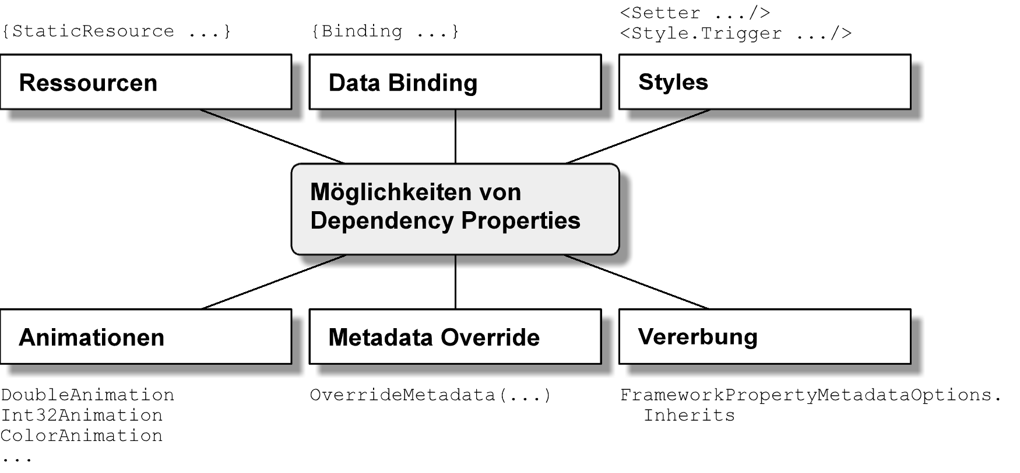
Dependency Properties

Slide 35
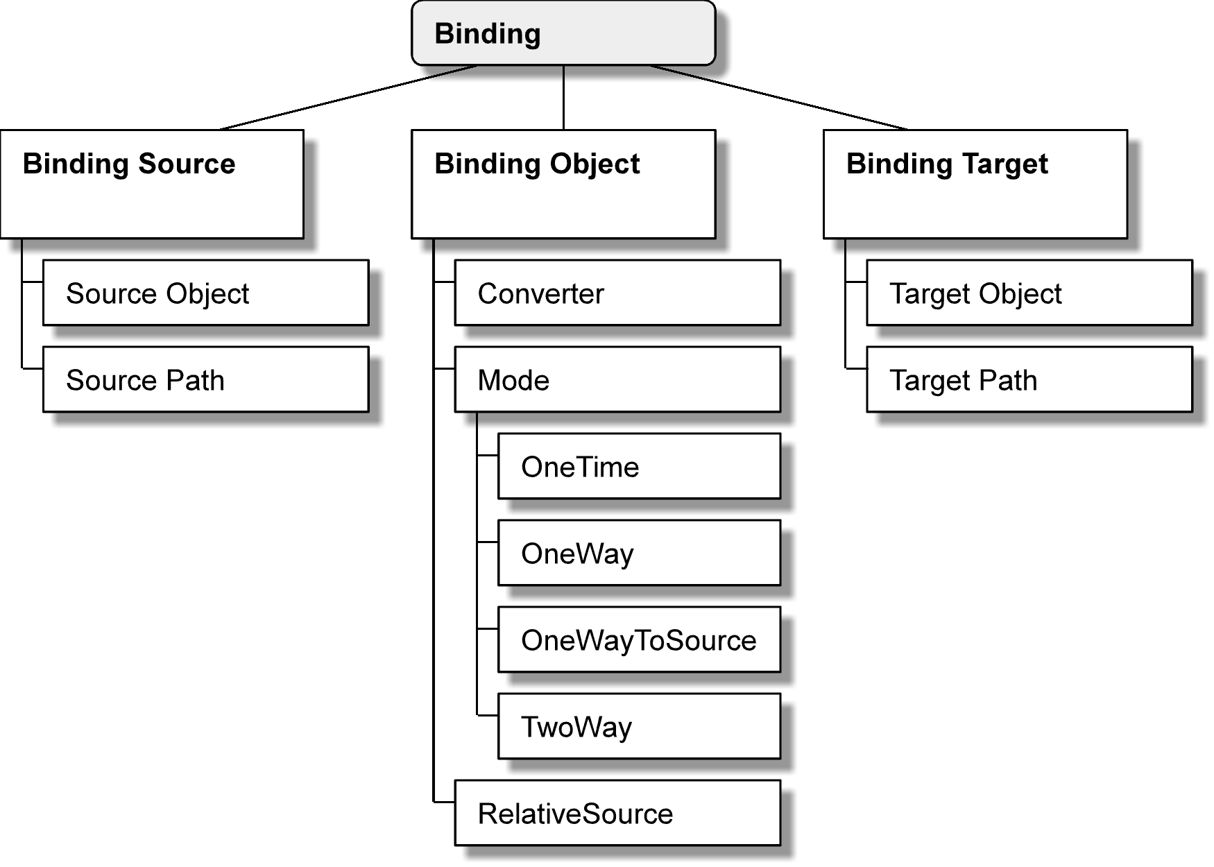
Data Binding

Slide 36
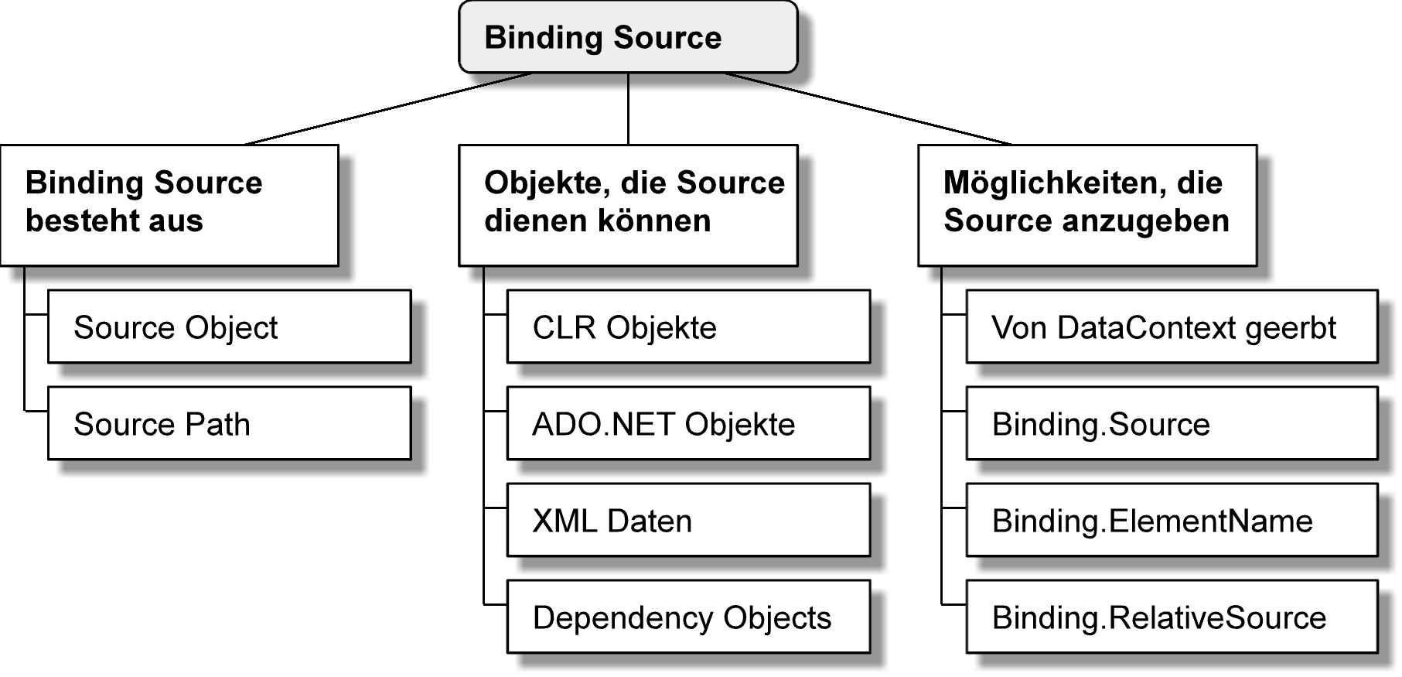
Data Binding

Slide 37
Markup Extensions
<Window x:Class="Samples.Window1" ...>
<Window.Resources>
<samples:TVListings20070930 x:Key="TVListings" />
...
</Window.Resources>
<Grid Margin="10">
...
<ItemsControl
ItemsSource="{Binding Source={StaticResource TVListings}, Path=Channels}"
Grid.Column="0" Grid.Row="1">
...
</ItemsControl>
</Grid>
</Window>
mit Ressourcen und Data Binding

Slide 38
Markup Extensions
[MarkupExtensionReturnType(typeof(XmlDocument))]
public class ImdbInfoExtension : MarkupExtension
{
…
public ImdbInfoExtension(string motionPictureID)
{ … }
public string MotionPictureID
{
get { return motionPictureID; }
set { motionPictureID = value; }
}
public override object ProvideValue( IServiceProvider serviceProvider)
{ … }
}
<MotionPicture Name="King Arthur" ImdbInfo="{ImdbInfo tt0349683}“ .../>
Markup Extensions – Implementierung in .NET

Slide 39
Zusammenfassung
XAML = Serialisierungswerkzeug
XAML = XML + nützliche Erweiterungen
Deklarative Sprache zur Beschreibung von Objektstrukturen
Anwendung von Microsoft
WPF
WF
Verwendung für andere Zwecke möglich und sinnvoll!

Slide 40
Q&A
Windows Presentation Foundation
Rainer Stropek
software architects gmbh
Mail Web Twitter
rainer@timecockpit.com http://www.timecockpit.com @rstropek
Thank your for coming!

